Slide 1

DeepSeek mHC
Manifold-Constrained Hyper-Connections
2026 年 1 月

Slide 2
梁文锋署名，DeepSeek元旦新论文开启架构新篇章
新年第一天， DeepSeek 发布了一篇新论文，提出了一种名为 mHC （流形约束超连接）的新架构。
该研究旨在解决传统超连接在大规模模型训练中的不稳定性问题，同时保持其显著的性能增益 。
简单来说，DeepSeek 提出的 mHC 通过将传统 Transformer 的单一残差流扩展为多流并行架构，并利用 Sinkhorn-Knopp 算法将连接矩阵约束在双拟随机矩阵流形上，成功解决了超连接（HC）在大规模训练中因破坏恒等映射属性而导致的数值不稳定和信号爆炸问题。

Slide 3
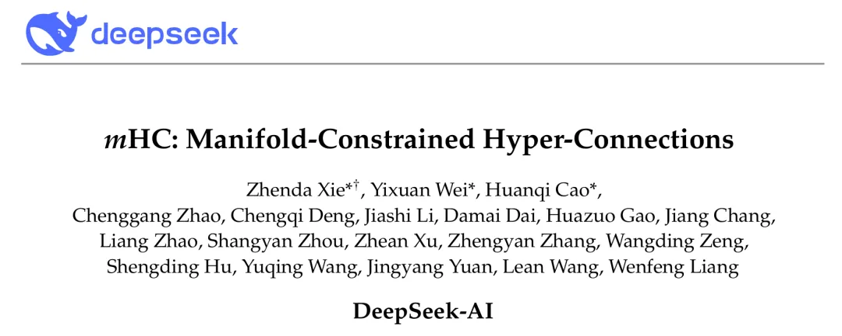
梁文锋署名，DeepSeek元旦新论文开启架构新篇章

Slide 4
梁文锋署名，DeepSeek元旦新论文开启架构新篇章
论文标题：mHC: Manifold-Constrained Hyper-Connections
论文地址：https://arxiv.org/pdf/2512.24880
这篇论文的第一作者有三位：Zhenda Xie（解振达）、Yixuan Wei（韦毅轩）、Huanqi Cao。值得注意的是， DeepSeek 创始人 & CEO 梁文锋也在作者名单中。
传统的残差连接（即 Transformer 中的 x + F (x) 结构）凭借「恒等映射」保证了信号无损传输和训练稳定性。但它的瓶颈在于信息通道的宽度受限于隐藏层维度 C。

Slide 5
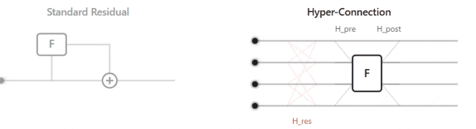
基本研究背景
近期，以字节跳动Seed团队提出的 Hyper-Connections (HC) 为代表的研究，通过扩展残差流宽度和多样化连接模式，拓展了过去十年中广泛应用的残差连接范式。
三个矩阵控制着信息的流动方式：
H_res：信息流在残差路径中如何混合（红色的交叉部分）
H_pre：信息流在进入层之前如何组合
H_post：层的输出如何分配回各个流中
超连接表达能力更强。参数更多，但计算开销几乎可以忽略不计。理论上性能更好。

Slide 6
基本研究背景
近期，以字节跳动Seed团队提出的 Hyper-Connections (HC) 为代表的研究，通过扩展残差流宽度和多样化连接模式，拓展了过去十年中广泛应用的残差连接范式。
虽然这些方法带来了显著的性能提升，但但也带来了两个严重问题：
数值不稳定性 ： 原始的 HC 中，连接矩阵是自由学习的，没有约束。这导致信号在经过多层传播后，数值会「爆炸」或「消失」，破坏了恒等映射的特性，模型越深越难训练。
系统开销大 ： 通道变宽意味着显存读写 (I/O) 和通信成本成倍增加，也就是所谓的「显存墙」问题。

Slide 7
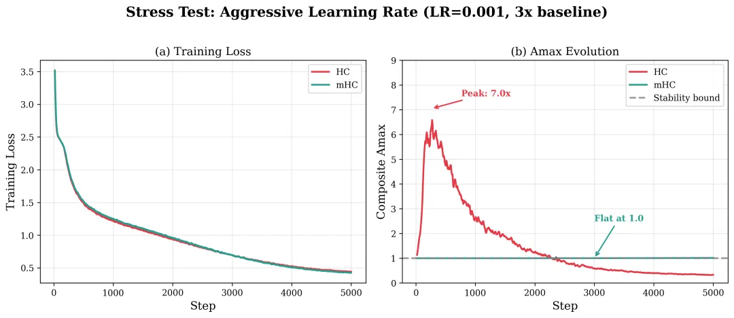
基本研究背景
数值不稳定性 ： 原始的 HC 中，连接矩阵是自由学习的，没有约束。这导致信号在经过多层传播后，数值会「爆炸」或「消失」，破坏了恒等映射的特性，模型越深越难训练。如下是工程师 Taylor Kolasinski 复现的mHC实验结果：
超连接（HC）的信号放大达到了 7 倍，随后最终崩溃。Amax（行和列绝对值的最大值）衡量了一个矩阵能将信号放大多少。

Slide 8
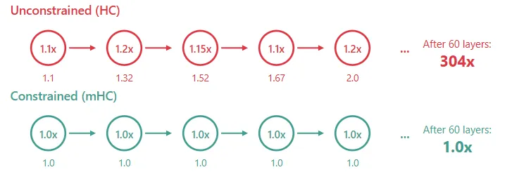
基本研究背景
数值不稳定性 ： 原始的 HC 中，连接矩阵是自由学习的，没有约束。这导致信号在经过多层传播后，数值会「爆炸」或「消失」，破坏了恒等映射的特性，模型越深越难训练。如下是工程师 Taylor Kolasinski 复现的mHC实验结果：
超连接（HC）的信号放大达到了 7 倍，随后最终崩溃。Amax（行和列绝对值的最大值）衡量了一个矩阵能将信号放大多少。

Slide 9
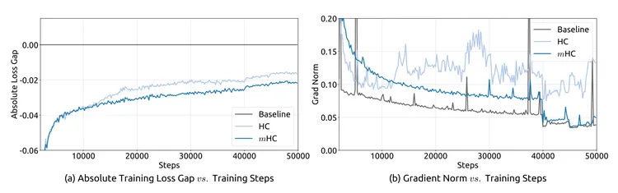
基本研究背景
数值不稳定性 ： 原始的 HC 中，连接矩阵是自由学习的，没有约束。这导致信号在经过多层传播后，数值会「爆炸」或「消失」，破坏了恒等映射的特性，模型越深越难训练。如下是mHC原文的实验结果：
Amax（行和列绝对值的最大值）衡量了一个矩阵能将信号放大多少。

Slide 10
mHC的核心创新：给连接矩阵加“数学护栏”
HC从根本上破坏了残差连接固有的恒等映射属性，导致了严重的训练不稳定性和受限的可扩展性，并额外增加了显著的内存访问开销。
为了解决这些挑战，DeepSeek 的研究团队提出了 Manifold-Constrained Hyper-Connections (mHC，流形约束超连接) 。
这是一个通用框架，它将 HC 的残差连接空间投影到一个特定的流形上，以恢复恒等映射属性，同时结合严格的基础设施优化以确保效率。
它的核心目的是： 在保留「加宽残差流」带来的性能提升的同时，解决其导致的训练不稳定和显存消耗过大的问题 。

Slide 11
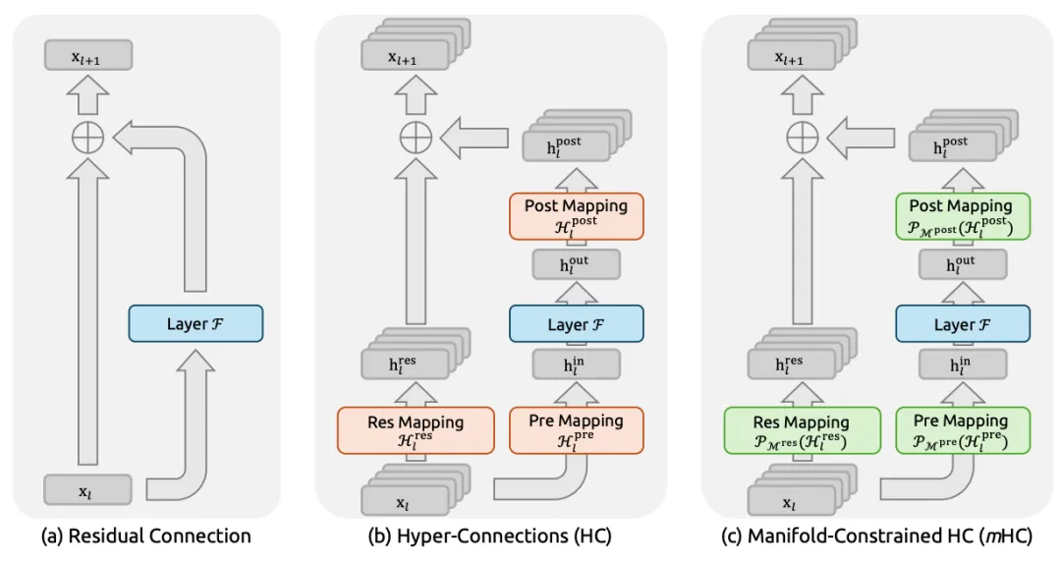
mHC的核心创新：给连接矩阵加“数学护栏”
图 1：残差连接范式示意图。本图对比了以下三种结构设计： (a) 标准残差连接（Residual Connection）；(b) Hyper-Connections (HC)；(c) DeepSeek提出的 Manifold-Constrained Hyper-Connections (mHC)。

Slide 12
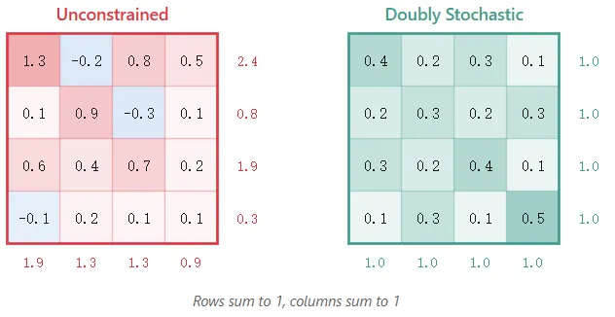
mHC的核心创新：给连接矩阵加“数学护栏”
DeepSeek 的修复方案很干净：将混合矩阵约束为双重随机（doubly stochastic）。
一个双重随机矩阵具有以下特性：
所有条目非负
行之和为 1
列之和为 1

Slide 13
mHC的核心创新：给连接矩阵加“数学护栏”
这意味着混合操作只能对流进行加权平均。它可以路由信息，混洗它，融合它。但它不能放大。

Slide 14
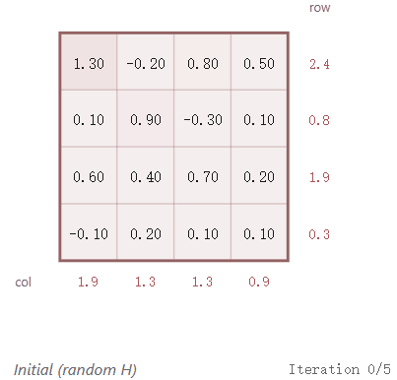
mHC的核心创新：给连接矩阵加“数学护栏”
如何将HC中的混合矩阵转化为双重随机 ？使用 Sinkhorn-Knopp 算法
从任意矩阵（原始学习到的权重）开始
取指数使所有条目变为正数：P = e^H
归一化行，使每一行之和为 1
归一化列，使每一列之和为 1
重复 3-4 个步骤，直到收敛
交替进行行和列的归一化
实验中采用20次迭代

Slide 15
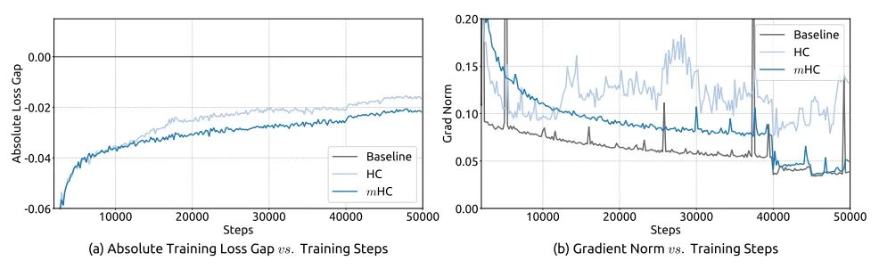
mHC的主要实验结果
流形约束超连接 (mHC) 的训练稳定性。 该图展示了：(a) mHC 和 HC 相对于基线模型的训练损失绝对差值；(b) 三种方法在训练过程中的梯度范数。所有实验均基于 27B 参数规模的模型。实验结果表明，mHC 在损失函数和梯度范数两方面均表现出更优的稳定性。

Slide 16
mHC的主要实验结果
27B 模型的训练稳定性和收敛性：如图 5 (a) 所示，mHC 有效缓解了在 HC 中观察到的训练不稳定问题，与基线模型相比，最终损失降低了 0.021。图 5 (b) 中的梯度范数分析进一步证实了这种稳定性的提升：mHC 表现出明显优于 HC 的行为，保持了与基线模型相当的稳定轮廓。

Slide 17
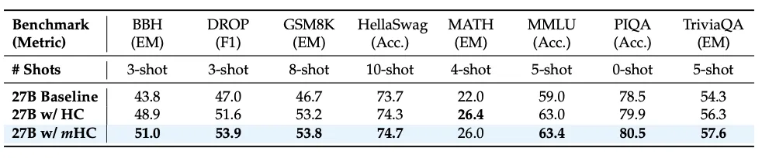
mHC的主要实验结果
27B 模型在系统级基准测试上的结果。 本表对比了基线模型、HC 以及 mHC 在 8 个不同的下游基准测试中的零样本和少样本性能表现。结果显示，mHC 始终优于基线模型，并在大多数基准测试中超越了 HC，证明了其在大规模预训练中的有效性。

Slide 18
mHC的主要实验结果
在多种下游基准测试中的性能表现：mHC 带来了全面的提升，一致性地优于基线模型，并在大多数任务上超过了 HC。值得注意的是，与 HC 相比，mHC 进一步增强了模型的推理能力，在 BBH 和 DROP 任务上分别实现了 2.1% 和 2.3% 的性能增益。

Slide 19
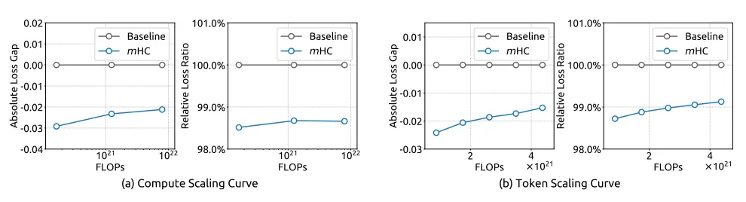
mHC的主要实验结果
mHC 与基线模型的扩展特性对比。 (a) 计算扩展曲线：实线描绘了在不同计算预算下的性能差距。每个点代表模型大小与数据集大小的最优计算配置，涵盖了从 3B、9B 到 27B 参数规模的规模扩展过程。 (b) Token 扩展曲线：展示了 3B 模型在训练过程中的轨迹。每个点代表模型在不同训练 Token 数量下的性能表现。

Slide 20
mHC的主要实验结果
涵盖 3B、9B 和 27B 参数规模的计算规模扩展曲线：其轨迹表明，即使在更高的计算预算下，性能优势依然稳健地得以保持，仅表现出轻微的衰减。

